Slide 1

PHÒNG GDĐT HUYỆN PHÚ HÒA





TRƯỜNG THCS HÒA AN
BÁO CÁO THAM LUẬN
MÔN: GDTC 8
Giáo viên: Phạm Ngọc Thuận

Slide 2
I/ MỞ ĐẦU:
1. Lí do chọn đề tài:
Giáo dục thể chất (GDTC) là môn học quan trọng, giúp tăng cường sức khoẻ thể chất và tinh thần cho học sinh. Được biên soạn theo hướng gợi mở với nội dung phù hợp phát huy khả năng tư duy, sáng tạo của các em trong hoạt động học tập và rèn luyện sức khoẻ của bản thân.
Trong chương trình giáo dục phổ thông 2018, nội dung giáo dục thể chất 8 được phân chia thành ba phần:
+ Phần kiến thức chung: Sử dụng chế độ dinh dưỡng thích hợp với bản thân trong tập luyện TDTT.
+ Phần vận động cơ bản: Được thiết kế thành bốn chủ đề: Chạy cự ly ngắn (100m); Nhảy cao kiểu bước qua; Chạy cự ly trung bình và Bài thể dục.
+ Phần Thể thao tự chọn: Gồm ba chủ đề với ba môn thể thao khác nhau
(Cầu lông; Bóng đá; bóng rổ) để học sinh và giáo viên có nhiều lựa chọn cho phù hợp, đáp ứng được sở thích, năng lực khi tham gia các hoạt động TDTT rèn luyện sức khoẻ.

Slide 3
THỰC HIỆN CHƯƠNG TRÌNH GDPT 2018
VÀ THAY SÁCH GIÁO KHOA ĐỐI VỚI GIÁO DỤC THỂ CHẤT LỚP 8
2. Thực trang:
a. Thuận lợi
*Về phía nhà trường:
- Trường THCS Hoà An cũng như các đơn vị khác trong huyện Phú Hòa luôn được sự quan tâm và tạo điều kiện của các cấp lãnh đạo, đầu tư về cơ sở vật chất đầy đủ; phục vụ cho việc dạy và học. Đặc biệt BLĐ Trường THCS Hòa An rất quan tâm tới tất cả các hoạt động, trong đó có môn GDTC và TDTT. Hằng năm, Nhà trường đều lên kế hoạch tổ chức HKPĐ cấp trường, mua sắm trang thiết bị dạy học, dụng cụ tập luyện TDTT đáp ứng đầy đủ cho quá trình dạy học và tập luyện. Ngoài ra, tạo được sân chơi cho học sinh rèn luyện sức khỏe, giao lưu học hỏi lẫn nhau, giúp học sinh có đam mê luyện tập TDTT và có lối sống lành mạnh, bổ ích.

Slide 4
THỰC HIỆN CHƯƠNG TRÌNH GDPT 2018
VÀ THAY SÁCH GIÁO KHOA ĐỐI VỚI GIÁO DỤC THỂ CHẤT LỚP 8
* Về phía giáo viên:
- Hầu hết giáo viên giảng dạy môn GDTC trong Nhà trường nhiệt tình, tâm huyết trong công tác, chịu khó học hỏi việc đổi mới phương pháp dạy học, thương yêu học sinh, coi trọng việc rèn luyện thể lực cho học sinh, có tinh thần trách nhiệm cao, có kinh nghiệm giảng dạy, có nhiều phương pháp và hình thức tổ chức dạy học linh hoạt.
- Giáo viên đã được tập huấn tiếp cận các phương pháp dạy học mới thông qua chương trình tập huấn mô-đun, sinh hoạt chuyên đề thay sách.

Slide 5
THỰC HIỆN CHƯƠNG TRÌNH GDPT 2018
VÀ THAY SÁCH GIÁO KHOA ĐỐI VỚI GIÁO DỤC THỂ CHẤT LỚP 8
* Về phía học sinh:
- Học sinh có sách giáo khoa môn GDTC, thuận tiện cho việc tham khảo, nghiên cứu nội dung bài học, trang bị dụng cụ học tập cần thiết đầy đủ khi giáo viên yêu cầu.

Slide 6
THỰC HIỆN CHƯƠNG TRÌNH GDPT 2018
VÀ THAY SÁCH GIÁO KHOA ĐỐI VỚI GIÁO DỤC THỂ CHẤT LỚP 8
* Về sách giáo khoa:
- Nội dung:
+ Các nội dung trong chương trình thể hiện qua sách giáo khoa được sắp xếp, trình bày hợp lí. Có hệ thống bài học gắn với thực tiễn, qua đó GV kịp thời bổ sung, tích hợp, lồng ghép các nội dung giáo dục gắn với các chủ đề, hình thành kĩ năng sống cho HS, hệ thống câu hỏi, bài tập và yêu cầu hoạt động được thể hiện với các mức độ khác nhau, phù hợp với đặc điểm tâm sinh lý của học sinh.
+ Sách giáo khoa được trình bày khoa học, nêu rõ các hoạt động; màu sắc đẹp, kênh chữ to rõ, hình ảnh rõ ràng phù hợp với mỗi nội dung, hài hòa giữa kênh chữ và kênh hình, đảm bảo tính thẩm mĩ, ngôn ngữ diễn đạt phù hợp với học sinh.

Slide 7
THỰC HIỆN CHƯƠNG TRÌNH GDPT 2018
VÀ THAY SÁCH GIÁO KHOA ĐỐI VỚI GIÁO DỤC THỂ CHẤT LỚP 8
Chương trình:
+ Chương trình môn GDTC có nội dung sát với thực tiễn, phù hợp với tình hình thực tế của địa phương, đơn vị. Nội dung kiến thức phong phú, đa dạng phù hợp với trình độ nhận thức của học sinh. Nội dung kiến thức được thể hiện qua kênh chữ ngắn gọn, rõ ràng, đầy đủ, kết hợp hài hòa, giúp học sinh dễ hiểu, dễ hình dung động tác và thực hiện nhiệm vụ học tập theo mạch nội dung của 5 phần: Mở đầu, kiến thức mới, luyện tập, vận dụng và kết thúc .
+ Chương trình GDTC có cấu trúc gồm 7 chủ đề; với độ lớn kiến thức kỹ năng của mỗi chủ đề được xác định trên cơ sở phù hợp với khả năng tiếp thu, năng lực vận động và trình độ thể lực của số đông HS, mỗi chủ đề gắn với các bài học cụ thể, được xác định tương ứng nội dung và thời gian của từng chủ đề.

Slide 8
THỰC HIỆN CHƯƠNG TRÌNH GDPT 2018
VÀ THAY SÁCH GIÁO KHOA ĐỐI VỚI GIÁO DỤC THỂ CHẤT LỚP 8
+ Các nhiệm vụ học tập trong mỗi bài học hướng đến việc hình thành kiến thức và phát triển các phẩm chất năng lực người học, hình thành và phát triển năng lực nhận thức, kỹ năng tư duy, rèn khả năng tích hợp, vận dụng kiến thức mới;
+ Chương trình mới mỗi chủ đề đều có các trò chơi vận động, trò chơi luyện tập phong phú, bổ trợ kỹ thuật cần thiết cho người học, tạo hứng thú cho HS làm quen với bài học giúp các em dễ dàng bước vào học kỹ thuật mới.

Slide 9
THỰC HIỆN CHƯƠNG TRÌNH GDPT 2018
VÀ THAY SÁCH GIÁO KHOA ĐỐI VỚI GIÁO DỤC THỂ CHẤT LỚP 8
VD:
* Chủ đề1: Chạy cự li ngắn (100 m);
Các trò chơi : Ai nhanh hơn, khéo hơn; Đổi vị trí; Bạn nào nhanh hơn; Xuất phát nhanh theo hiệu lệnh …
* Chủ đề 2 : Nhảy cao kiểu bước qua;
Các trò chơi: Lướt sóng; Bật nhảy tiếp sức; Vòng tròn tốc độ; Bật nhảy bằng hai chân qua rào; Đuổi bắt; Chạy thẳng chân đá lăng ra trước; Lò cò đồng đội; …
* Chủ đề 3: Chạy cự li trung bình;
Các trò chơi: Nhảy dây tập thể; Bật nhảy theo ô; Chạy luồn cọc đồng đội; Chuyền bóng và nhảy dây tiếp sức; Chuyền bóng hai người; Đàn kiến tha mồi;…

Slide 10
THỰC HIỆN CHƯƠNG TRÌNH GDPT 2018
VÀ THAY SÁCH GIÁO KHOA ĐỐI VỚI GIÁO DỤC THỂ CHẤT LỚP 8
* Chủ đề 4: Bài thể dục;
Được tách ra thành: Bài thể dục nhịp điệu 1 và bài thể dục nhịp điệu 2; mỗi bài đều có hình ảnh minh họa từng nhịp, từng động tác rõ ràng và các trò chơi hỗ trợ tập hợp, di chuyển khéo léo…
Có sự kế thừa ở các bài trước, liên kết giữa các động tác và thể hiện rõ mức độ, yêu cầu cao hơn ở từng khối lớp .
* Phần thể thao tự chọn có 3 chủ đề :(Cầu lông; Bóng đá; Bóng rổ) đều là những môn thể thao học sinh rất yêu thích.

Slide 11
THỰC HIỆN CHƯƠNG TRÌNH GDPT 2018
VÀ THAY SÁCH GIÁO KHOA ĐỐI VỚI GIÁO DỤC THỂ CHẤT LỚP 8
b. Khó khăn
* Về phía Nhà trường:
- Chưa đủ điều kiện đầu tư cơ sở vật chất (nhà đa năng) cho những lúc trời mưa không giảng dạy được ngoài trời.
* Về phía Giáo viên:
- Thời tiết vào mùa mưa sân bãi không đảm bảo an toàn nên dạy học không liên tục, từ đó một số nội dung chưa đi sâu, chưa có sân tập đúng quy cách nên HS phát huy chưa hết khả năng của mình, dẫn đến việc luyện tập và tham gia thi đấu một số môn chưa đạt thành tích cao.

Slide 12
THỰC HIỆN CHƯƠNG TRÌNH GDPT 2018
VÀ THAY SÁCH GIÁO KHOA ĐỐI VỚI GIÁO DỤC THỂ CHẤT LỚP 8
*Về phía Học sinh:
  - Một số học sinh chưa có ý thức học tập tốt, còn ham chơi đi học không đều, thường xuyên vắng học; không ít học sinh đang theo học tại trường, điều kiện kinh tế còn khó khăn, phụ huynh chưa đầu tư đến việc học cũng như chăm lo đời sống tinh thần cho các em. Nhiều bậc phụ huynh xem nhẹ môn GDTC coi đây là môn phụ nên chưa tạo điều kiện thuận lợi cho các em tham gia các buổi tập luyện, các buổi hoạt động ngoại khóa; việc nhận thức, ý thức học môn GDTC của các em cũng khác nhau.
  *Về đồ dùng dạy học:
- Chương trình GDPT 2018 đã và đang thực hiện đến năm thứ 3 nhưng đồ dùng dạy học (ĐDDH) của lớp 6,7,8 vẫn chưa có, rất khó khăn cho giáo viên mỗi khi lên lớp. Vận dụng những (ĐDDH) cũ không còn phù hợp; nếu muốn cho các tiết dạy sinh động, có đồ dùng dạy học để minh họa cho các em thì GV phải tự làm.

Slide 13
THỰC HIỆN CHƯƠNG TRÌNH GDPT 2018
VÀ THAY SÁCH GIÁO KHOA ĐỐI VỚI GIÁO DỤC THỂ CHẤT LỚP 8
II/ KẾT QUẢ THỰC HIỆN NỘI DUNG THAM LUẬN :
- Về phương pháp giảng dạy: Đã có sự thay đổi để phù hợp với chương trình mới, tạo được sự hứng thú, tích cực trong luyện tập của HS.
- Đội ngũ GV đã được tiếp cận các phương pháp và hình thức tổ chức dạy học mới. Thông qua chương trình tập huấn mô-đun, sinh hoạt chuyên đề thay sách,...GV được gặp gỡ, giao lưu học hỏi kinh nghiệm để nâng cao trình độ chuyên môn, nâng cao tinh thần đoàn kết, vượt khó giúp đỡ nhau cùng tiến bộ. Kế hoạch bồi dưỡng (KHBD) được biên soạn theo công văn 5512 đáp ứng với chương trình GDPT 2018.
- Thực hiện kiểm tra đánh giá (KTĐG) đúng theo thông tư 22/BGD&ĐT; Kế hoạch dạy học hợp lý, phù hợp với tình hình thực tế địa phương.
- Kết quả học tập của học sinh từng bước được nâng cao, giáo viên và học sinh tự tin, hứng thú hơn khi dạy học môn GDTC, kết quả đạt được của năm học 2022- 2023 qua thống kê đều đạt 100% .

Slide 14
THỰC HIỆN CHƯƠNG TRÌNH GDPT 2018
VÀ THAY SÁCH GIÁO KHOA ĐỐI VỚI GIÁO DỤC THỂ CHẤT LỚP 8
III/ GIẢI PHÁP, ĐỀ XUẤT, KIẾN NGHỊ:
- Với những thuận lợi và khó khăn đã trình bày ở trên, tôi đưa ra một số giải pháp; đề xuất; kiến nghị nhằm góp phần hoàn thiện chương trình GDPT 2018 và thay sách giáo khoa như sau:
1- Giải pháp:
a. Đối với giáo viên giảng dạy:
- Mỗi giáo viên trang bị cho mình kiến thức, kĩ năng, phương pháp, học hỏi đồng nghiệp để nâng cao trình độ chuyên môn, rèn luyện đạo đức nhà giáo trong mọi hoàn cảnh, ứng xử linh hoạt trong mọi tình huống,...
- Giáo viên nâng cao hiểu biết trong lĩnh vực công tác GDTC, vừa phát triển năng lực cá nhân và năng lực nghề nghiệp của bản thân, nắm vững kiến thức kĩ năng và nắm vững phương pháp dạy học.

Slide 15
THỰC HIỆN CHƯƠNG TRÌNH GDPT 2018
VÀ THAY SÁCH GIÁO KHOA ĐỐI VỚI GIÁO DỤC THỂ CHẤT LỚP 8
- Giáo viên sử dụng thành thạo công nghệ thông tin trong giảng dạy, có năng lực tự phát triển nghề nghiệp bằng cách tự học và tự nghiên cứu làm(ĐDDH) .
- Giáo viên cần trang bị cho HS kiến thức kĩ năng chăm sóc sức khỏe, kĩ năng vận động, hình thành thói quen tập luyện TDTT.
b. Đối với tổ chuyên môn:
- Tổ chuyên môn thường xuyên tổ chức nhiều chuyên đề trong các buổi sinh hoạt chuyên môn để giáo viên trao đổi học hỏi kinh nghiệm lẫn nhau.
c. Đối với Nhà trường:
- Có kế hoạch tổ chức các hoạt động ngoại khóa, thi đấu giao lưu các môn phù hợp cho tất cả các khối lớp; góp phần nâng cao trình độ chuyên môn và sức khỏe để phục vụ cho việc học tập các môn học khác nói chung và môn GDTC .

Slide 16
THỰC HIỆN CHƯƠNG TRÌNH GDPT 2018
VÀ THAY SÁCH GIÁO KHOA ĐỐI VỚI GIÁO DỤC THỂ CHẤT LỚP 8
- Thường xuyên tổ chức cuộc thi làm ĐDĐH cho giáo viên và trang bị đầy đủ dụng cụ TDTT đáp ứng cho việc giảng dạy và tập luyện.
- Tiếp tục thực hiện công tác tuyên truyền văn bản, công văn chương trình GDPT 2018 để giáo viên, học sinh, phụ huynh nắm được các thông tin về chương trình GDPT mới, tạo được sự đồng thuận cao trong việc dạy và học.

Slide 17
THỰC HIỆN CHƯƠNG TRÌNH GDPT 2018
VÀ THAY SÁCH GIÁO KHOA ĐỐI VỚI GIÁO DỤC THỂ CHẤT LỚP 8
d. Đối với tiết dạy cụ thể:
Với những thuận lợi và khó khăn trên, để việc dạy và học theo chương trình mới có hiệu quả Tôi đưa ra các giải pháp sau:
- Giáo viên cần tâm huyết với nghề, nghiêm túc trong công việc.
- Lựa chọn các phương pháp phù hợp, hiệu quả; kết hợp các loại dụng cụ, trang thiết bị phù hợp với điều kiện thực tế Nhà trường.
- Tích hợp, sử dụng kiến thức một số môn học khác phù hợp, vận dụng vào các tiết học GDTC.
- Trong quá trình luyện tập bài Thể dục, GV nên sử dụng một số bài hát phù hợp làm nhạc nền để kích thích sự hứng thú cho HS.
- GV có thể vận dụng: Tổ chức các trò chơi vận động phù hợp, tổ chức thi đấu để củng cố kiến thức, rèn kĩ năng tư duy về chiến thuật và phát triển thể lực cho HS.

Slide 18
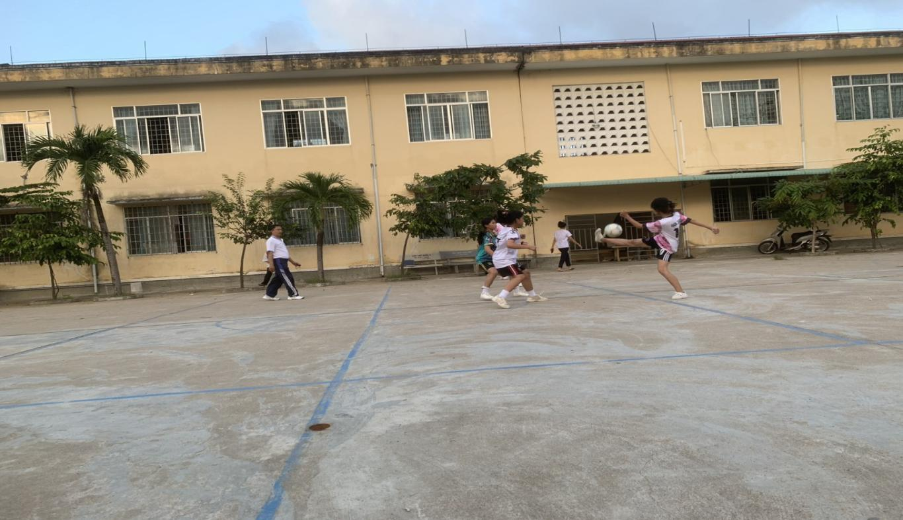
THỰC HIỆN CHƯƠNG TRÌNH GDPT 2018
VÀ THAY SÁCH GIÁO KHOA ĐỐI VỚI GIÁO DỤC THỂ CHẤT LỚP 8
Một số hình ảnh tổ chức thi đấu cuối những tiết học

Slide 19
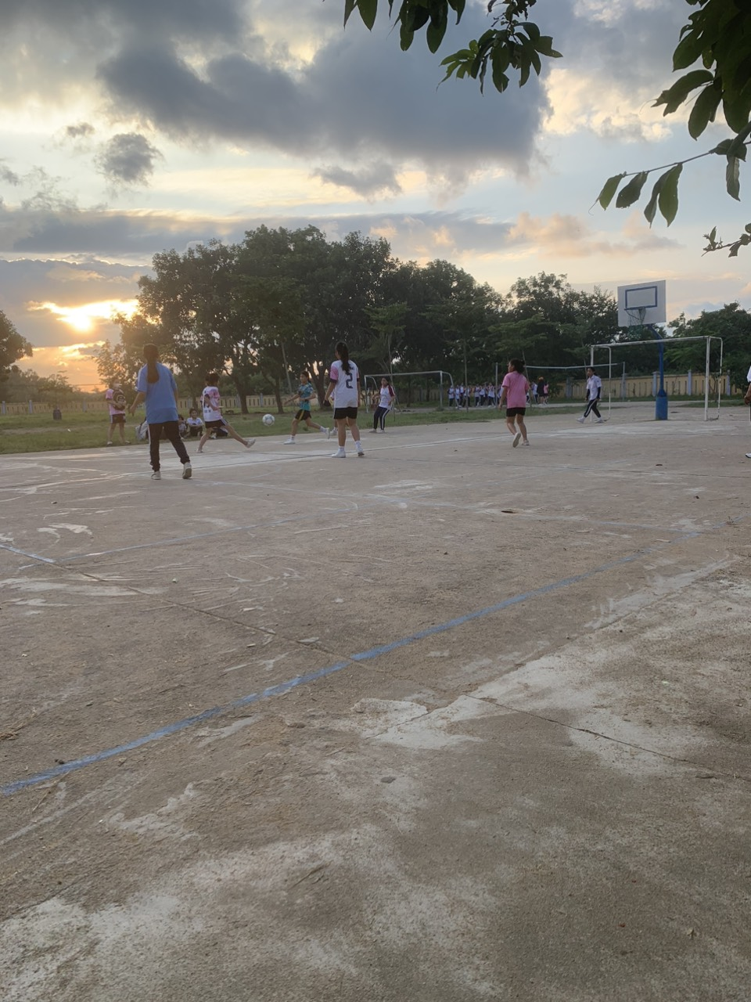
THỰC HIỆN CHƯƠNG TRÌNH GDPT 2018
VÀ THAY SÁCH GIÁO KHOA ĐỐI VỚI GIÁO DỤC THỂ CHẤT LỚP 8

Slide 20
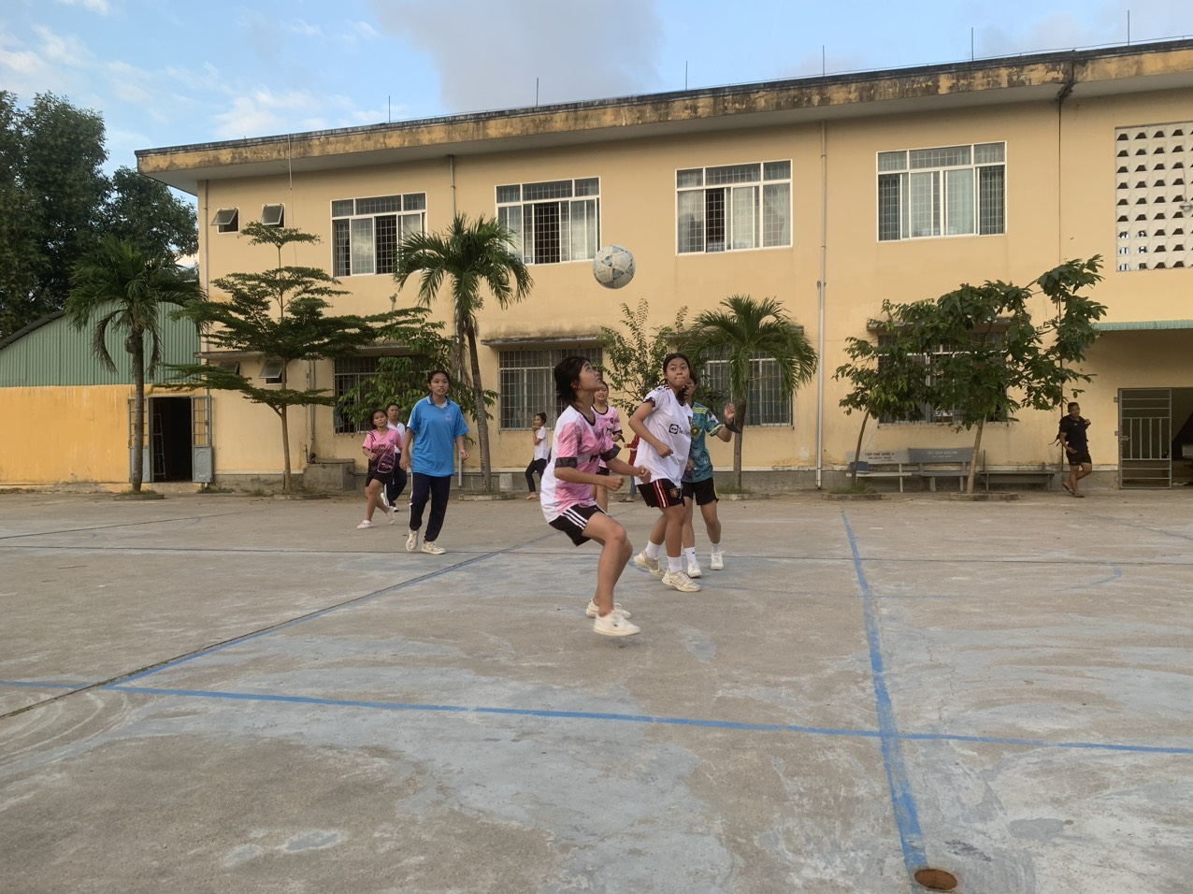
THỰC HIỆN CHƯƠNG TRÌNH GDPT 2018
VÀ THAY SÁCH GIÁO KHOA ĐỐI VỚI GIÁO DỤC THỂ CHẤT LỚP 8

Slide 21
THỰC HIỆN CHƯƠNG TRÌNH GDPT 2018
VÀ THAY SÁCH GIÁO KHOA ĐỐI VỚI GIÁO DỤC THỂ CHẤT LỚP 8
- Khi tham gia luyện tập học sinh cần phải xác định mục tiêu học tập rõ ràng. Không xem nhẹ môn này coi trọng môn khác.
- Đánh giá sau mỗi tiết học: Giáo viên dùng phương pháp thi đua khen thưởng các em, mỗi một nội dung cho các tổ thi đua với nhau, các em tự đánh giá lẫn nhau; GV nhận xét chung và xếp loại khen thưởng, điều này sẽ tạo nên không khí thi đua sôi nổi, các em cố gắng hơn trong tập luyện. Không nên chê bai khi các em thực hiện sai mà phải động viên khuyến khích tạo động lực để các em yếu kém về thể lực theo kịp bạn bè.

Slide 22
THỰC HIỆN CHƯƠNG TRÌNH GDPT 2018
VÀ THAY SÁCH GIÁO KHOA ĐỐI VỚI GIÁO DỤC THỂ CHẤT LỚP 8
2/ Đề xuất, kiến nghị:
Qua kết quả và các giải pháp trên, Tôi có một số đề xuất, kiến nghị sau:
- Phòng GD&ĐT tổ chức nhiều buổi sinh hoạt chuyên đề, thảo luận trao đổi các phương pháp dạy học hiệu quả về chương trình GDPT 2018 và tổ chức thi đấu các môn TTTC cho học sinh khối 6,7.
- Nhà trường cần có kế hoạch xây dựng sân tập đa năng, nhà đa năng cho môn GDTC nhằm đảm bảo an toàn cho GV và HS trong quá trình học tập.
- Lãnh đạo trường quan tâm mua sắm đầy đủ thiết bị, dụng cụ TDTT, đồ dùng dạy học .

Slide 23
THỰC HIỆN CHƯƠNG TRÌNH GDPT 2018
VÀ THAY SÁCH GIÁO KHOA ĐỐI VỚI GIÁO DỤC THỂ CHẤT LỚP 8
- Tổ nghiệp vụ : Họp và bàn bạc thống nhất nên chuyển chủ đề dạy Bài Thể dục thay cho chủ đề Nhảy cao. Vì phân phối chương trình dạy chủ đề Nhảy cao lớp 8 đúng vào mùa mưa ở địa phương Phú Yên (Trời có thể tạnh mưa nhưng sân bãi ướt, trơn rất dễ xảy ra chấn thương, nguy hiểm).
Trên đây là một số đề xuất kiến nghị của Tôi trong quá trình thực hiện giảng dạy chương trình GDPT 2018 với môn GDTC lớp 8.
Rất mong nhận được sự góp ý của đồng nghiệp và các đơn vị bạn.
Xin chân thành cảm ơn!

Slide 24



BUỔI BÁO CÁO KẾT THÚC
TRÂN TRỌNG KÍNH CHÀO

